Slide 1
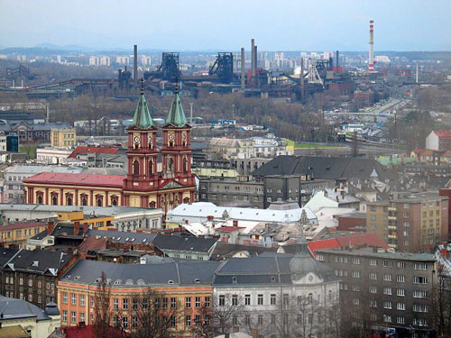
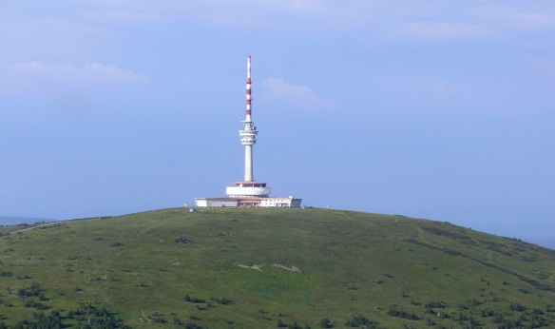
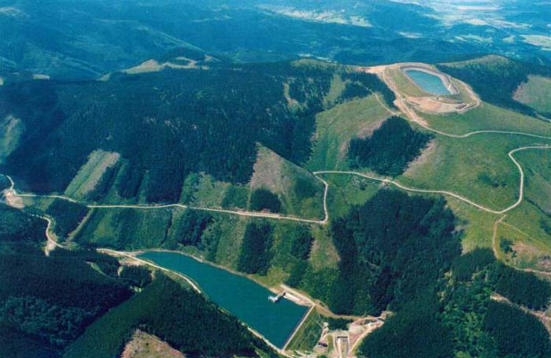
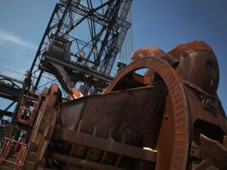
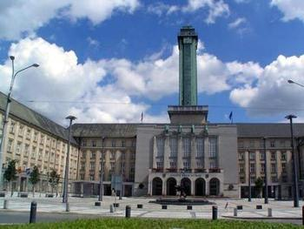
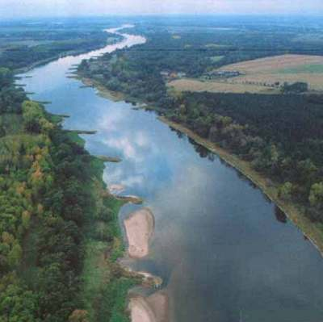
50.1 Moravskoslezský kraj – poznáš jeho dominanty?
Elektronická učebnice - I. stupeň Základní škola Děčín VI, Na Stráni 879/2 – příspěvková organizace Svět kolem nás
Ostrava
Praděd
Beskydy
těžba černého uhlí
radnice v Ostravě
Odra
Autor: Mgr. Blanka Průšová

Slide 2
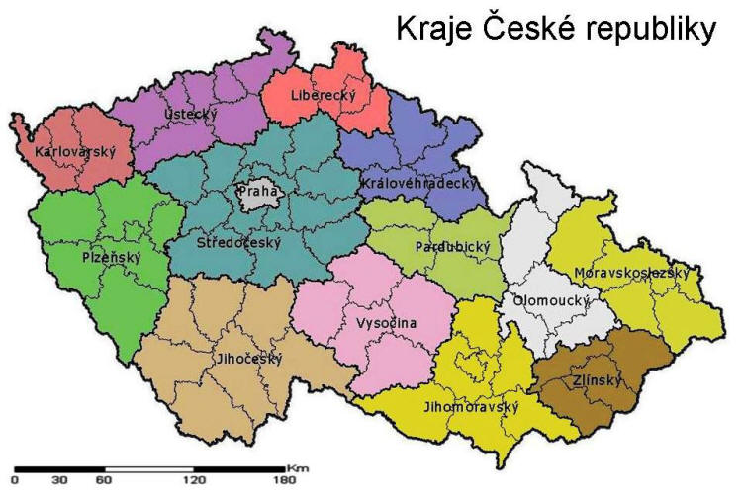
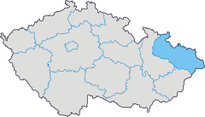
50.2 Poloha v republice
Elektronická učebnice - I. stupeň Základní škola Děčín VI, Na Stráni 879/2 – příspěvková organizace Svět kolem nás
Elektronická učebnice - I. stupeň Základní škola Děčín VI, Na Stráni 879/2 – příspěvková organizace Svět kolem nás

Slide 3
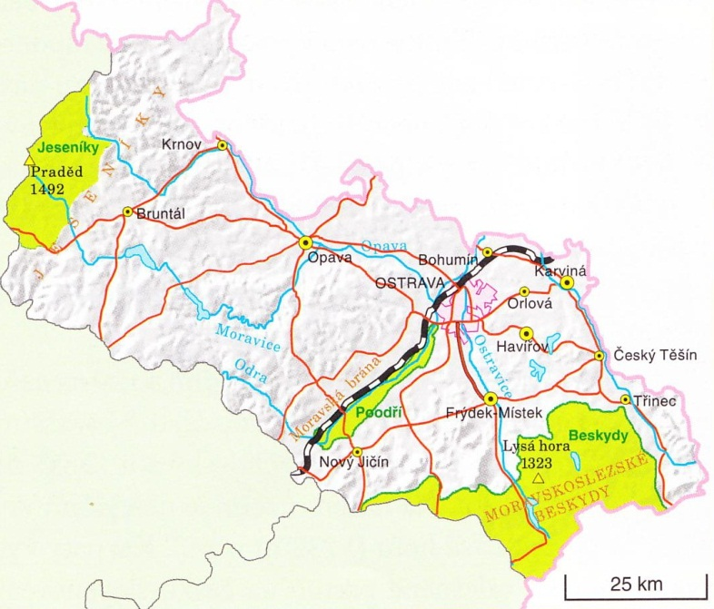
50.3 Sídlo, povrch a vodstvo kraje
Elektronická učebnice - I. stupeň Základní škola Děčín VI, Na Stráni 879/2 – příspěvková organizace Svět kolem nás
Elektronická učebnice - I. stupeň Základní škola Děčín VI, Na Stráni 879/2 – příspěvková organizace Svět kolem nás
Sídlo kraje – Ostrava
Povrch a reliéf - Jeseníky
- Beskydy
Vodstvo Odra
Opava
Moravice
Ostravice

Slide 4
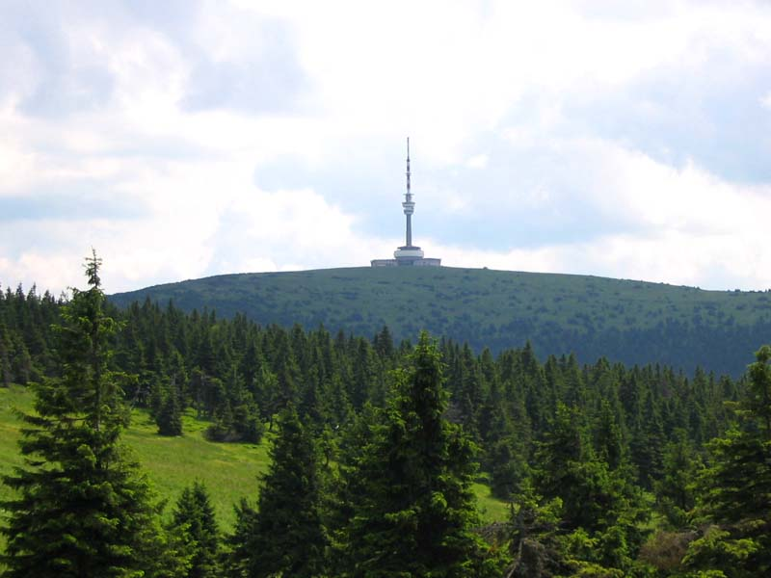
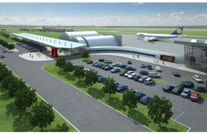
50.4 Významná města a pamětihodnosti
Elektronická učebnice - I. stupeň Základní škola Děčín VI, Na Stráni 879/2 – příspěvková organizace Svět kolem nás
Elektronická učebnice - I. stupeň Základní škola Děčín VI, Na Stráni 879/2 – příspěvková organizace Svět kolem nás
Města – Ostrava (3.největší město ČR, průmysl,
těžba černého uhlí)
Nový Jičín
Frýdek Místek
Bruntál
Krnov
Třinec
Památky, zajímavosti - Praděd
radnice v Ostravě
těžba černého uhlí
letiště Mošnov

Slide 5
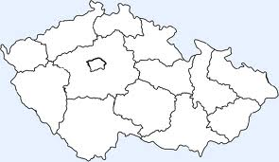
50.5 Procvičení a příklady
Elektronická učebnice - I. stupeň Základní škola Děčín VI, Na Stráni 879/2 – příspěvková organizace Svět kolem nás
Elektronická učebnice - I. stupeň Základní škola Děčín VI, Na Stráni 879/2 – příspěvková organizace Svět kolem nás
Najdi ve slepé mapě sídlo
Moravskoslezského kraje.
2. Vyhledej na mapě pohoří Beskydy a Jeseníky,
urči nejvyšší vrcholy a srovnej jejich výšku.
3. Jak se říká Ostravsku a proč?
4. Jaké nerostné bohatství najdeme na území tohoto kraje?
5. Jedinečnou CHKO je Praděd. Zjisti, na jakém území se rozkládá a proč je chráněn.

Slide 6
50.6 Něco navíc pro šikovné
Elektronická učebnice - I. stupeň Základní škola Děčín VI, Na Stráni 879/2 – příspěvková organizace Svět kolem nás
Elektronická učebnice - I. stupeň Základní škola Děčín VI, Na Stráni 879/2 – příspěvková organizace Svět kolem nás
1. Urči, které řeky na Moravě patří do povodí Odry a které do povodí řeky Moravy.
2. Zkus popsat rozdíly mezi černým a hnědým uhlím.
3. Velká část kraje leží na historickém území Slezska. Co o Slezsku víš?
4. Vyber si jeden, pro tebe zajímavý, turistický cíl zdejšího kraje a vytvoř jednoduchou
prezentaci, díky které nalákáš spolužáky k jeho návštěvě.

Slide 7
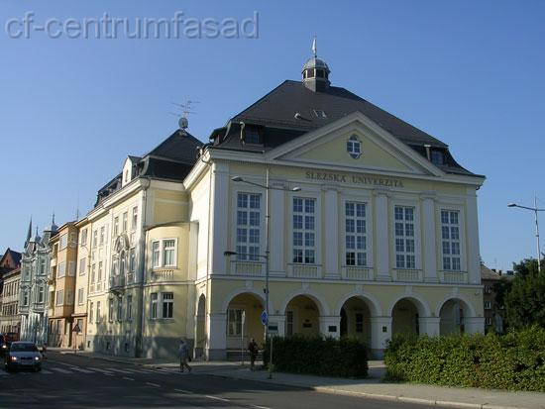
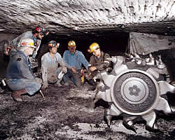
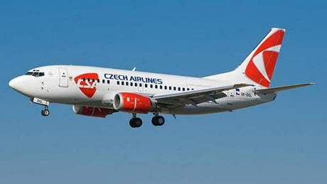
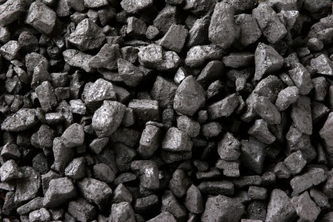
50.7 Region
Elektronická učebnice - I. stupeň Základní škola Děčín VI, Na Stráni 879/2 – příspěvková organizace Svět kolem nás
Elektronická učebnice - I. stupeň Základní škola Děčín VI, Na Stráni 879/2 – příspěvková organizace Svět kolem nás
mining
university
airplane
coal
uhlí, letiště, letadlo,
univerzita, těžba
airport

Slide 8
50.8 Test znalostí
Elektronická učebnice - I. stupeň Základní škola Děčín VI, Na Stráni 879/2 – příspěvková organizace Svět kolem nás
Elektronická učebnice - I. stupeň Základní škola Děčín VI, Na Stráni 879/2 – příspěvková organizace Svět kolem nás
Sídlem kraje je: a) Brno b) Ostrava c) Opava d) Jihlava | 3) V tomto kraji neleží: a) Opava b) Třinec c) Havířov d) Český Krumlov
Nejvyšší horou kraje je: a) Sněžník b) Praotec c) Praděd d) Plechý | 4) Tento kraj je spojován s: a) zemědělstvím b) těžbou černého uhlí c) rybníkářstvím d) lesnictvím
Správné řešení: 1.b , 2.c , 3.d , 4.b

Slide 9
Elektronická učebnice - I. stupeň Základní škola Děčín VI, Na Stráni 879/2 – příspěvková organizace Svět kolem nás
50.9 Použité zdroje, citace
1)http://upload.wikimedia.org/wikipedia/commons/thumb/2/2d/Ostrava,_pohled_z_Nov%C3%A9_radnice_2.jpg/254px-Ostrava,_pohled_z_Nov%C3%A9_radnice_2.jpg
2) http://i.iinfo.cz/urs/praded-128109279932419.jpg
3) http://t3.gstatic.com/images?q=tbn:ANd9GcT9F5WLOpGnf15YDhx-9qU9v1t6bzEG5Q_XUOVTubagtQ7Z-xMKTt1ueYlWhA
4) http://regiony.ic.cz/clanky/slezsko/uhli.jpg
5) http://www.penzionkamenec.cz/pics/foto-ostrava.jpg
6) http://i.lidovky.cz/05/112/lngal/BLHef50b_ed.jpg
7) http://www.4stav.cz/img-foto/001/927_m.jpg
8) http://i.iinfo.cz/urs/praded-128109279932419.jpg
9) http://www.edb.cz/grmat/nabidky/9633x1.jpg
10) http://i.idnes.cz/08/103/gal/MAF1e6cc8_letadlo04.jpg
11) http://www.vysokeskoly24.cz/wp-content/uploads/2010/03/univerzita_palackeho5.jpg
12) http://www.mining.cz/TEXTY/Kounov/K02.jpg
13) http://img7.ceskatelevize.cz/program/porady/1048873939/foto/02.jpg
14) Místo, kde žijeme – učebnice pro 4. a 5. ročník ZŠ ( PRODOS )
15) Soubor námětů, úkolů a zajímavostí pro 4. ročník - Hana Muhlhauserová
16) Vlastivěda pro 4. ročník – M. Hronek , L. Konečná ( PRODOS)
17)Vlastivěda – Naše Vlast – Petr Chalupa ( ALTER)
18) Vlastivěda – Putování po České republice – Petr Chalupa ( ALTER)

Slide 10
Elektronická učebnice - I. stupeň Základní škola Děčín VI, Na Stráni 879/2 – příspěvková organizace Svět kolem nás
50. 10 Anotace
Autor | Mgr. Blanka Průšová
Období | 07 – 12/2011
Ročník | 4. ročník
Klíčová slova | Sídla, povrch, vodstvo, významná místa
Anotace | Prezentace popisující přírodní podmínky Moravskoslezského kraje

